Slide 1
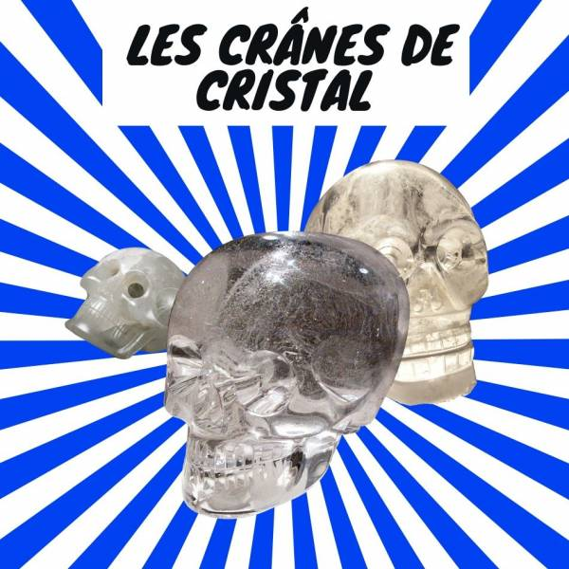

13
MYTHE Ou RÉALITÉ ??

Slide 2

Connaissez-vous la légende des 13 crânes de cristal ? Ces crânes auraient des pouvoirs magiques. Selon cette légende, 13 de ces crânes seront un jour réunis pour ne former plus qu’un, et nous dévoileront quelques-uns des plus grands mystères de la vie. Est-il vrai qu’ils seraient à l’origine d’une nouvelle aube de notre planète, nous sauvant d’une fin apocalyptique ? D’où viennent-ils, et surtout, qu’en disent les expert en 2019 ?
Mais avant, découvrons la légende des 13 Crânes de Cristal.

Slide 3
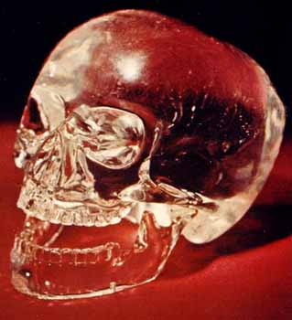
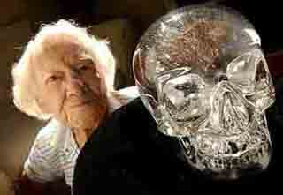
Le crâne de cristal le plus largement célébré et le plus mystérieux est le crâne de Mitchell-Hedges, »dit Le Crâne du destin » , pour au moins deux raisons. Premièrement, sa forme est très semblable à celle d’un crâne humain, même avec une mâchoire amovible. La plupart des crânes de cristal connus ont une structure plus stylisée, souvent avec des traits irréalistes et des dents simplement gravées sur une seule pièce de crâne. Deuxièmement, il est impossible de dire comment le crâne de Mitchell-Hedges a été construit. D'un point de vue technique, il semble que ce soit un objet impossible que les sculpteurs et ingénieurs les plus talentueux d'aujourd'hui ne pourraient pas reproduire. La découverte du crâne de cristal de Mitchell-Hedges, parfois appelé le "Skull of Doom", est un sujet controversé qui se lit comme un film d’aventure science-fiction.
1
Le crâne a été fabriqué à partir d’un seul bloc d’une taille inhabituellement grande en cristal de quartz clair. Il mesure 5 pouces de hauteur, 7 pouces de longueur et 5 pouces de largeur et pèse 11 livres et 7 onces. Elle correspond étroitement en taille à un petit crâne humain, avec des détails presque parfaits, allant même jusqu'à rendre le crâne sans la proéminence globulaire ou les crêtes super ciliaires, caractéristiques d'une femme.

Slide 4

Selon l'histoire ... Un jour de 1927, l'aventurier, voyageur et écrivain anglais FA "Mike" Mitchell-Hedges, qui avait le talent de raconter des histoires hautes en couleur, nettoyait des débris au sommet d'un temple en ruine de l'ancienne ville maya. de Lubaantum, situé au Honduras britannique, maintenant au Belize. Sa fille Anna, âgée de dix-sept ans, qui l'accompagnait, a soudainement vu quelque chose qui miroitait dans la poussière. Anna trouva un crâne délicatement sculpté et poli en cristal de roche, avec le morceau de mâchoire manquant. Trois mois plus tard, elle a localisé la mâchoire dans une excavation à environ 25 pieds du premier site.

Slide 5
En 1970, le conservateur et restaurateur d'art Frank Dorland fut autorisé par la succession Mitchell-Hedges à soumettre le crâne de quartz à des tests effectués aux laboratoires Hewlett-Packard de Santa Clara, en Californie.
À partir de ces tests et d’études approfondies effectuées par Dorland lui-même, le crâne a révélé toute une série d’anomalies. Lorsqu’il a été plongé dans un bain d’alcool benzylique, traversé par un faisceau de lumière, il a été constaté que le crâne et la mâchoire provenaient du même bloc de quartz. Ce qui était stupéfiant pour les testeurs, cependant, c’est qu’ils trouvaient que le crâne et la mâchoire avaient été sculptés sans tenir compte de l’axe cristallin naturel du quartz.
Dans la cristallographie moderne, la première procédure consiste toujours à déterminer l’axe, afin d’empêcher toute fracture ou rupture lors du processus de mise en forme ultérieur. Pourtant, le fabricant du crâne semble avoir utilisé des méthodes par lesquelles de telles préoccupations n'étaient pas nécessaires.
L'artiste inconnu n'a également utilisé aucun outil en métal. Dorland était incapable de trouver des traces de rayures sur le cristal, sous une analyse microscopique très puissante. En fait, la plupart des métaux auraient été inefficaces, car le cristal a une densité de 2,65 et un facteur de dureté de Mohs égal à 7. En d'autres termes, même un canif moderne ne peut le marquer.
D'après de minuscules motifs dans le quartz près des surfaces gravées, Dorland décida que le crâne avait d'abord été méticuleusement ciselé pour lui donner une forme brute, probablement à l'aide de diamants. Selon Dorland, la mise en forme, le meulage et le polissage plus fins ont été réalisés en appliquant d'innombrables applications de solutions d'eau et de sable de silicium cristallin. Le gros problème est que, si ces processus étaient utilisés, alors, comme le calcul Dorland, cela signifierait qu'un total de 300 années-homme de travail continu serait consacré à la fabrication du crâne. Nous devons accepter cet exploit presque inimaginable ou admettre l'utilisation d'une forme de technologie perdue dans la création du crâne, comme nous n'en avons pas l'équivalent aujourd'hui.

Slide 6
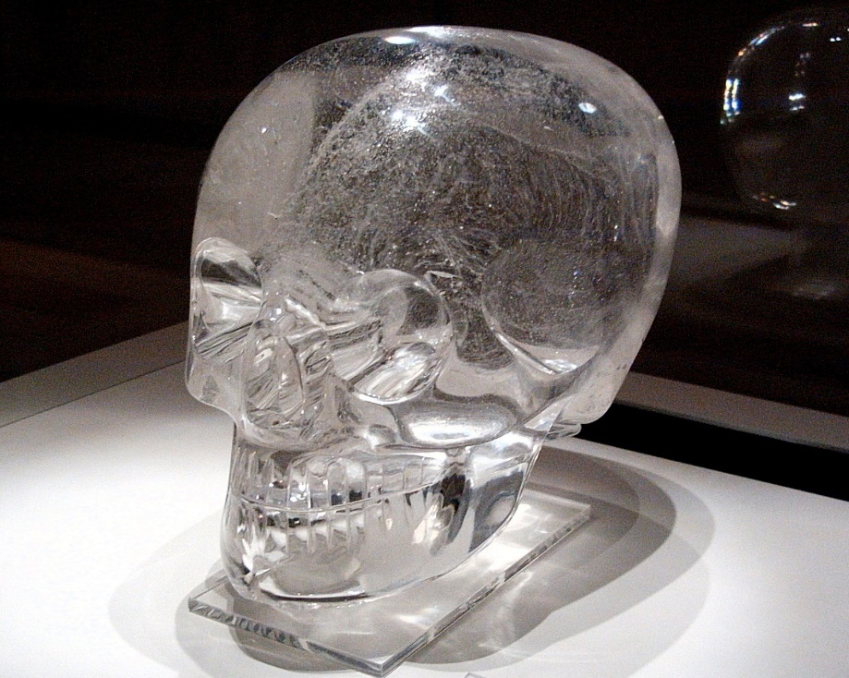
L'énigme du crâne ne se limite toutefois pas à sa fabrication. Les arcades zygomatiques (l'arc osseux qui s'étend le long des côtés et de l'avant du crâne) sont séparées avec précision du morceau de crâne et servent de conduits de lumière, utilisant des principes similaires à ceux de l'optique moderne, pour diriger la lumière de la base du crâne à l'œil. prises de courant.
Les orbites sont à leur tour des lentilles concaves miniatures qui transfèrent également la lumière d’une source située au-dessous, dans le crâne supérieur. Enfin, à l’intérieur du crâne, un prisme à ruban et de minuscules tunnels de lumière permettent de magnifier et d’éclairer les objets placés sous le crâne.
Richard Garvin, auteur d'un livre sur le crâne de cristal, pense que ce crâne a été conçu pour être placé sur un faisceau brillant vers le haut. Le résultat, avec les divers transferts de lumière et les effets prismatiques, illuminerait tout le crâne et ferait briller les orbites. Dorland effectua des expériences en utilisant cette technique et signala que le crâne «s'allumait comme s'il était en feu».
Une autre découverte concernant le crâne de cristal révèle la connaissance des poids et des points d'appui. La mâchoire s'adapte précisément sur le crâne grâce à deux alvéoles polies, qui permettent à la mâchoire de se déplacer de haut en bas. Le crâne lui-même peut être équilibré exactement à l'endroit où deux minuscules trous sont percés de chaque côté de sa base, ce qui a probablement déjà servi de support de suspension. L'équilibre est si parfait en ces points que la moindre brise provoque le hochement de tête du crâne, la mâchoire s'ouvrant et se fermant comme contrepoids. L'effet visuel est celui d'un crâne vivant, parlant et articulant.

Slide 7
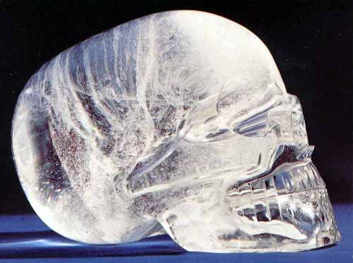
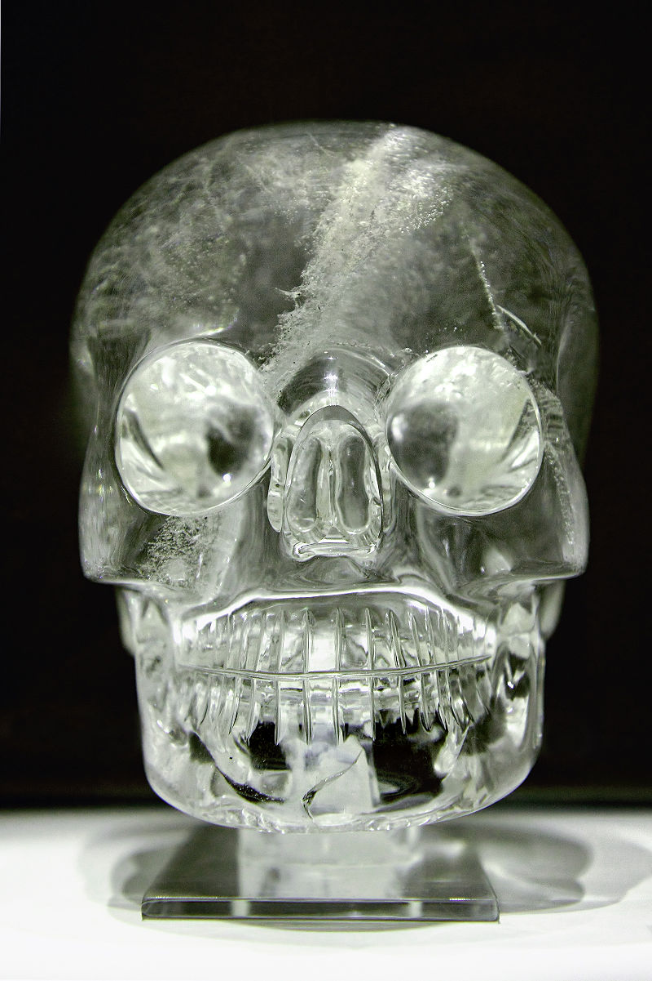
Le crâne dit « de Londres
2
Ce crâne, sculpté dans du quartz brésilien opaque, aurait été vendu, au milieu des années 1890, par l’inévitable antiquaire français Eugène Boban. Ce dernier a affirmé l’avoir acquis auprès d’un mercenaire mexicain, qui l’aurait lui-même trouvé dans une cité maya localisée au Mexique. Ces faits sont, malheureusement, invérifiables.
Boban a d’abord proposé ce crâne, sans succès, à la Smithsonian Institution de Washington. Il parvient finalement à le vendre au célèbre joaillier Tiffany’s, installé à New York depuis 1837, auquel le British Museum le rachète en 1898 pour l’exposer : il est alors présenté comme un objet précolombien.
Jusqu’en 2004 où des experts décèlent des traces d’outil métallique, matériel qui était totalement inconnu des sociétés sud-américaines de l’époque (voir encadré). Le British Museum a immédiatement rédigé un nouveau texte sur l’étiquette de présentation : « Ce crâne de cristal date de la fin du XIXe siècle. Il était auparavant considéré comme aztèque, mais de récentes recherches prouvent qu’il est d’origine européenne. »
FAUX
»

Slide 8
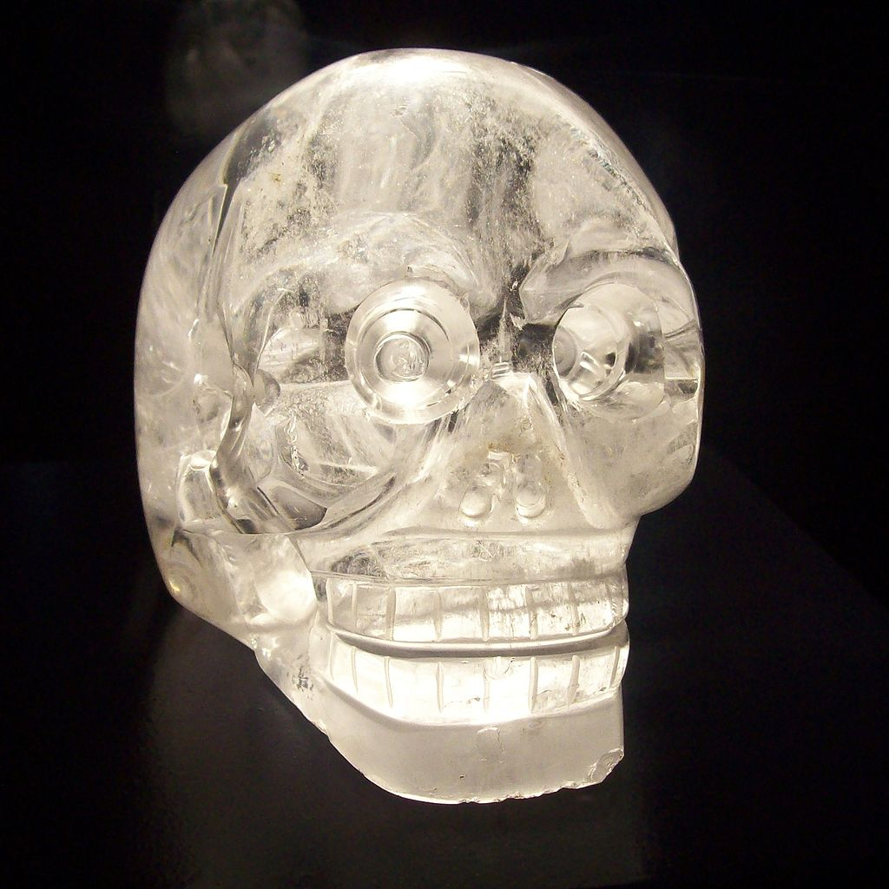
Crâne de cristal au Musée du quai Branly, Paris.
3
Ce crâne de cristal ressemble beaucoup à celui d’Anna Mitchell-Hedges. Seule différence : sa mâchoire n’est pas séparée du reste du crâne. Mesurant 11 cm de haut et pesant 2,8 kg, translucide et en un seul bloc, il possède au sommet un orifice destiné probablement à recevoir un crucifix, comme le crâne possédé par Norma Redo.
Après avoir longtemps été considéré comme un chef-d'œuvre aztèque représentant le dieu de la mort Mictecacihuatl, il est aujourd’hui considéré comme un modèle fabriqué au XIXe siècle en Allemagne à partir de quartz brésilien et passé entre les mains de l’antiquaire français Eugène Boban, dont le nom véritable était André Eugène Boban-Duvergé (1834-1908).
Beaucoup de pièces précolombiennes (vraies ou fausses !) vendues en France dans la deuxième moitié du XIXe siècle ont transité, en effet, par lui. Ainsi, en 1875, Boban a vendu près de 2 000 objets (dont ce crâne de cristal) à l’explorateur Alphonse Pinart, qui les céda en 1878 au musée d’Ethnographie du Trocadéro, devenu musée de l’Homme, puis musée du quai Branly où il réside toujours. À noter que ce fut le premier crâne de cristal à entrer dans un musée
FAUX

Slide 9
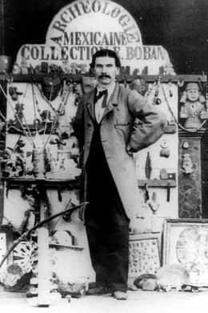
Eugène Boban, ou André Eugène Boban-Duvergé (11 mars 1834 à Paris 10ème - 2 mai 1908 à Paris 14ème) était un antiquaire français spécialisé dans les antiquités précolombiennes mésoaméricaines durant une période charnière qui vit le développement de nombreux musées et collections ethnographiques, dont le Musée d’Ethnographie du Trocadéro. Sollicité comme expert aussi bien par l’État que par les collectionneurs, les américanistes et les conservateurs, il fut de 1860 à 1890 environ le principal vendeur d’antiquités américaines ; de nombreuses pièces acquises dans la deuxième moitié du xix^{e} siècle sont passées entre ses mains. Parmi elles se sont glissées, à son insu ou avec sa complicité, quelques imitations, dont les mythiques crânes de cristal de Paris et de Londres

Slide 10
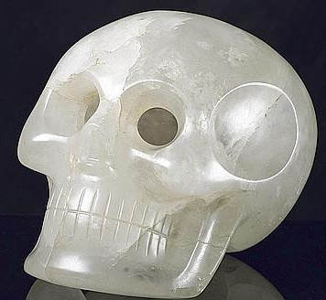
Ce crâne a une histoire étonnante : un jour de 1990, la Smithsonian Institution, établissement de recherche scientifique situé à Washington et géré par le gouvernement américain, reçoit un colis contenant un crâne accompagné d’une carte de visite : « Ce crâne aztèque en cristal, qui aurait appartenu au président mexicain Porfirio Diaz, a été acheté à Mexico en 1960. Je l’offre sans contrepartie à la Smithsonian Institution. Je souhaite, bien entendu, rester anonyme. » Si ce crâne a réellement appartenu au dirigeant mexicain, qui vécut entre 1830 et 1915, il est donc âgé d’un siècle au minimum.
Sa caractéristique est d’être le plus grand des crânes connus : il mesure, en effet, 25 cm de haut et pèse 14 kg ! Il n’est pas transparent, mais translucide et trouble. Sa mâchoire inférieure n’est pas séparée du crâne.
Il a été soumis à diverses expertises scientifiques effectuées, d’un côté, par Jane Walsh (voir encadré) et, de l’autre, par Margaret Sax, spécialiste de l’analyse d’usure au British Museum de Londres, et Ian Freestone, professeur à l’Université de Cardiff. Ces derniers ont détecté, au moyen d’un microscope électronique, des traces de disque de cuivre ou d’acier ayant permis de polir ce crâne. L’artisan a dû également utiliser un abrasif afin de faciliter son travail : des particules de carborundum ont, en effet, été trouvées grâce à une analyse aux rayons X. Or, le carborundum est un abrasif de synthèse relativement récent puisqu’il n’a été inventé qu’en 1893 par le chimiste américain Edward Goodrich Acheson. Ce crâne appartenait-il aussi à Eugène Boban ? C’est possible car, à cette époque, Eugène Boban était alors en pleine activité, puisqu’il n’est mort qu’en 1908.
4
Le crâne de la Smithsonian Institution (Washington)
FAUX

Slide 11
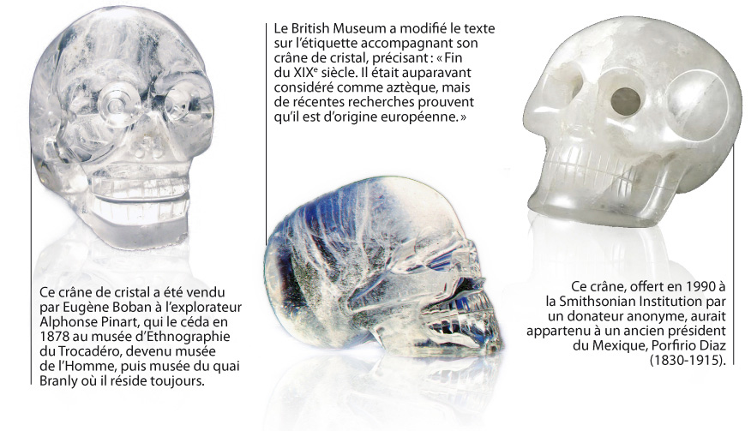

Slide 12
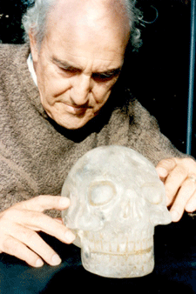
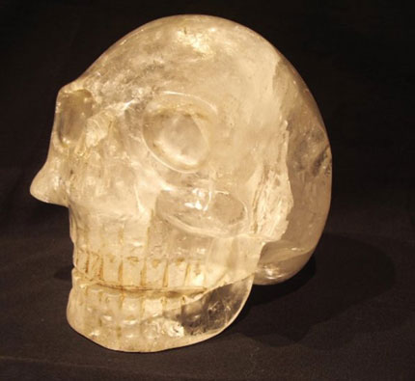
Le crâne « Sha Na Ra » de Nick Nocerino
5
VRAI
Nick Nocerino, décédé en 2004, était un étrange personnage : il se disait maître chaman et guérisseur, intéressé par l’occultisme et la magie blanche (Wicca).
En 1955, il fonde la Society of Crystal Skulls International (Société internationale des crânes de cristal) avec, pour mission, de rechercher et d’étudier tous les crânes de cristal existant sur la planète.
Il possédait lui-même un crâne de cristal, appelé « Sha Na Ra » du nom d’un de ses amis guérisseurs, qui aurait été découvert vers la fin des années 1990, lors d’une exploration archéologique à Guerrero, au Mexique, par des archéologues qui suivirent ses propres indications de fouilles ! Malheureusement pour lui, aucun archéologue n’a jamais confirmé ce récit.

Slide 13
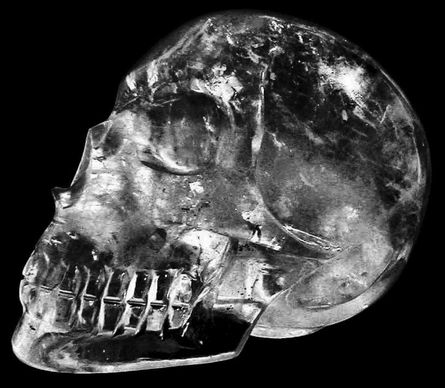
Le crâne de cristal Synergie:
6
Ce crâne de cristal de roche translucide, pesant 7 kilos semble tout droit sorti d’un roman, il aurait été offert par un vieil homme habitant un petit village modeste accroché sur les flancs de la cordillères des Andes, à la frontière entre le Pérou et la Bolivie à un homme d’affaires européen dénommé George. Cet homme d’affaires est également voyageur-aventurier quand l’occasion se présente. George, appelons le donc ainsi essaya d’en savoir plus sur cet étrange objet. Il trouva quelqu’un dans le village pour lui expliquer que ce crâne aurait appartenu à une nonne catholique bien connue au Pérou vers le début des années 1700. Au fil des années, George finit par se convaincre que ce crâne avait quelque chose de très étrange. Il semblait avoir des pouvoirs magnétiques sur les gens qui l’approchaient. Le crâne semble avoir été cédé récemment à Sherry Whitfield Merell’s, passionnée de sciences occultes et d’ésotérisme qui a organisé pendant quelques temps des meetings en Arizona là ou elle vit et dans le monde entier permettant au public de voir et parfois même de toucher le fameux crâne de cristal.
VRAI

Slide 14
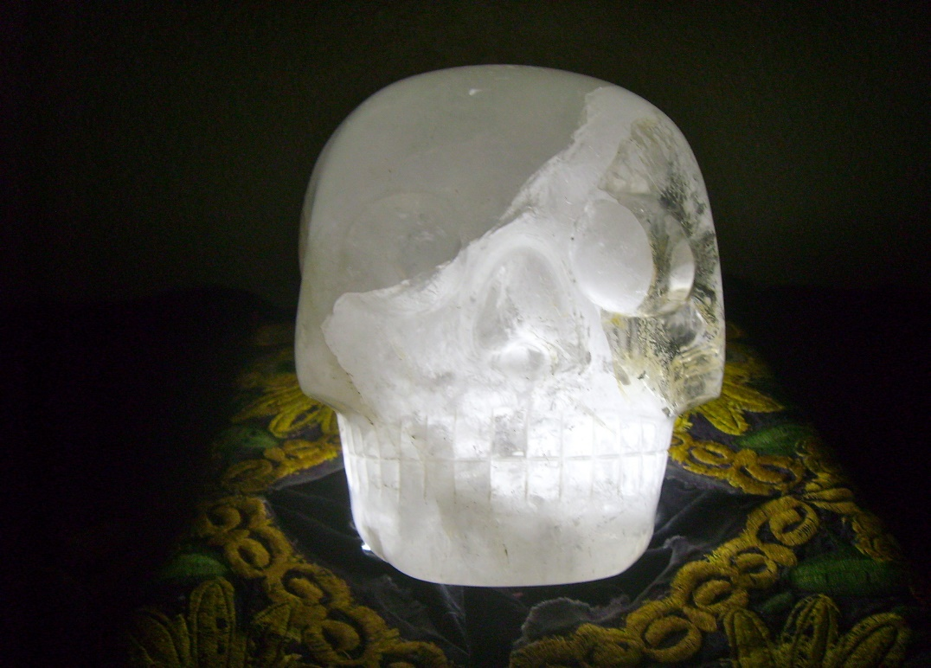
Le crâne de Cristal du Texas: Max:
7
Max a été réalisé dans un bloc de cristal de teinte très claire et d’apparence floue, il pèse un peu plus de 8 kilos. Il appartient à un collectionneur privé, JoAnn Parks. Elle prétend que le crâne provient du Guatemala et qu’il était utilisé par des prêtres Mayas lors de rites sacrés. Il aurait été à une époque la propriété d’un Lama Tibétain mondialement connu, membre de la secte des chapeaux rouges, Norbu Chen. JoAnnParks soutient également que la plupart des personnes ayant été en présence de l’objet ont ressenti des effets presque immédiats sur leurs propres niveaux de conscience. En 1996, il a fait l’objet d’une étude approfondie menée par le British Museum. Les conclusions des recherches n’ont pas été officiellement communiquées.
VRAI
. Ce crâne aurait été volé dans une tombe au Guatemala, entre 1924 et 1926. Le British Muséum a fait des recherches sur ce crâne, considéré comme un authentique Artéfact de l’époque précolombienne.

Slide 15
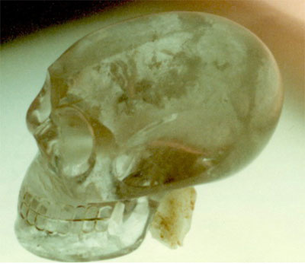
8
Le crâne de cristal Nayan:
VRAI
Ce crâne fut retourné au Guatemala au début du XXe siècle. C’est un des moins populaires, nous savons très peu de choses sur lui, mis à part qu’il fut bien sculpté dans un seul bloc de quartz clair.

Slide 16
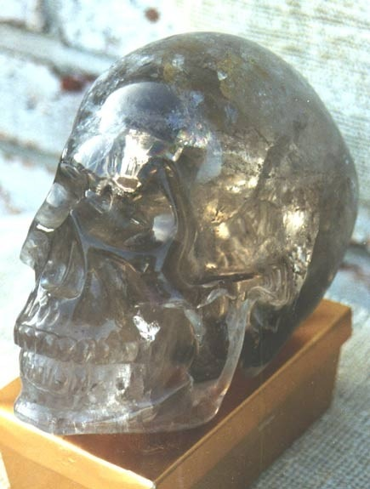
Le crâne de cristal ET:
9
VRAI
Il a été sculpté dans un Quartz fumé et il a été baptisé ET à cause de sa forme qui fait penser à un crane extraterrestre.
On ne trouve rien d'autre sur internet à son sujet.
Sa forme est sa couleur est particulière, un crâne allongé, un cristal de roche noirci. Il fut aussi trouvé en Amérique Centrale au début du XXe siècle.

Slide 17
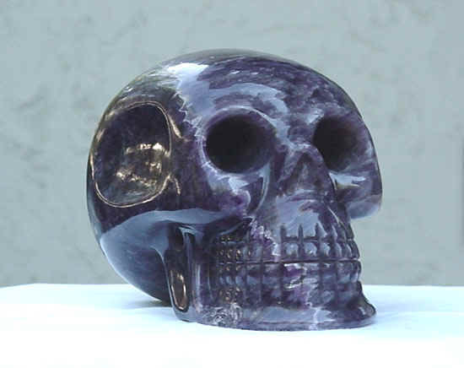
10
Le crâne de cristal AMI:
VRAI
La principale caractéristique de ce crâne tient dans le fait qu’il n’est pas en cristal de quartz comme la plupart de ses homologues mais il est taillé d’une seule pièce dans un bloc d’Améthyste ce qui le rend opaque et lui donne des reflets assez étranges en fonction de l’angle sous lequel on l’observe. Sa mâchoire est solidaire de l’ensemble dont le poids est de 3,8 kilos. On ne sait pratiquement rien sur ce crâne à part le fait qu’il aurait été découvert au Mexique ou au Guatemala et rapporté aux Etats-Unis par un Shaman dénommé Francisco Reyes. Ses propriétaires actuels l’ont mis en vente et l'on peut être vendu depuis.
. Ce qui est étrange, est que la direction de la taille du cristal est contraire à son axe.

Slide 18
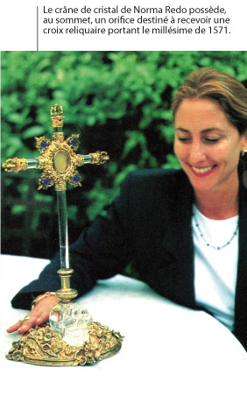
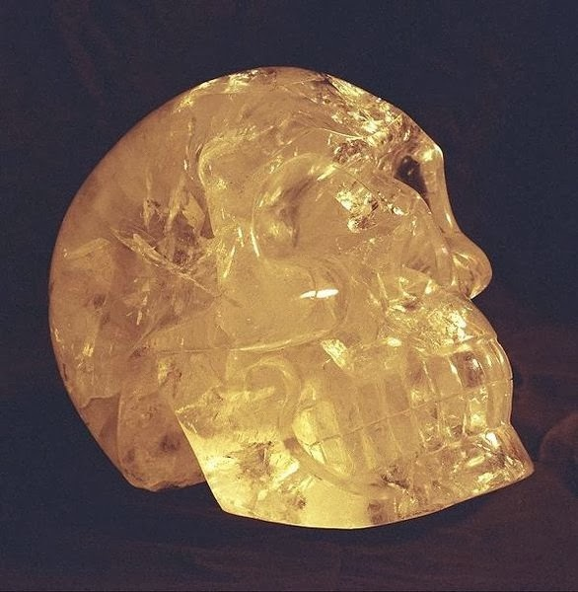
11
Le crâne de Cristal de la Croix Reliquaire:
VRAI
Norma Redo est une riche décoratrice d’intérieur vivant à Mexico : elle affirme que le crâne qu’elle possède est dans sa famille depuis les années 1840. On sait avec certitude que l’orifice qu’il présente à son sommet a été créé pour y inclure une croix, d’où son nom. Le crâne est posé sur une base en or, comportant plusieurs personnages gravés et une scène miniature de crucifixion. L’archéologue Andrew Rankin, de l’Université Kingston de Londres, a déterminé que ce crâne a été sculpté dans le même type de cristal que celui du gobelet, datant d’environ 1 000 ans et trouvé dans la tombe n°7 du site zapotèque de Monte Alban au Mexique.

Slide 19
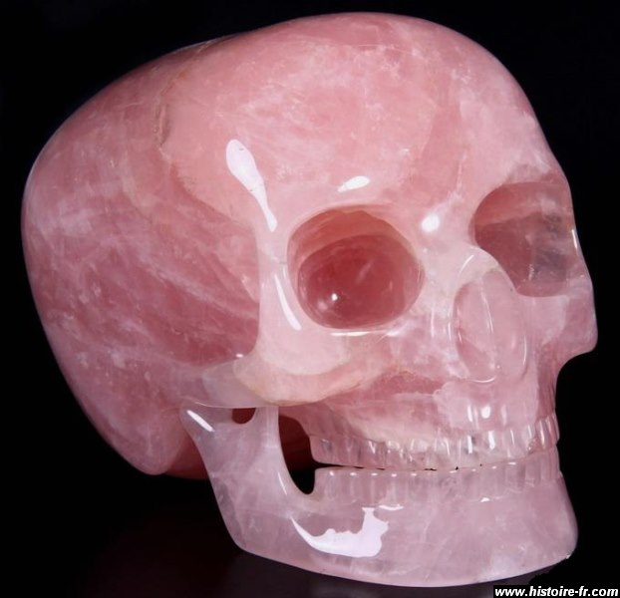
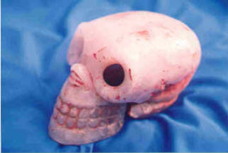
LE CRÂNE DE CRISTAL ROSE
12
VRAI
Ce crâne ressemble fortement à celui de MITCHELL-HEDGES. Il est composé de deux parties, la mâchoire étant amovible. Sa finition de polissage est d’une qualité qui aurait définitivement impossible à atteindre avec les technologies pré-hispaniques.

Slide 20
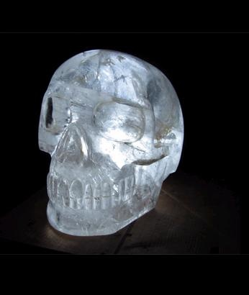
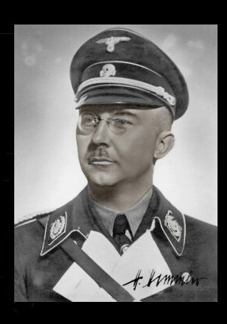
Le 13éme crâne de cristal:
13
Découvert récemment en Bavière il appartenait au SS Heinrich Himmler. Il pèse 9,2 kilos, il était jusque-là inconnu. Mais pas pour tout le monde apparemment !
Heinrich Luitpold Himmler (7 octobre 1900, Munich – 23 mai 1945, Lüneburg) fut l’un des officiers les plus puissants du Troisième Reich. Il était le maître absolu de la SS (Reichsführer-SS) et le chef de toutes les polices allemandes, dont la Gestapo.
Il est également considéré comme le meurtrier du siècle par certains auteurs allemands. Il s’est suicidé le 23 mai 1945 pour échapper au jugement.
Tout le monde sait que Hitler et Himmler on mené bien des recherches sur l’occulte et les mystères du monde.
???
Comment ce crâne de cristal est il devenu la possession de Heinrich Himmler, personne ne le saura sans doute jamais, bien que de vieux documents jaunis on été trouvés à coté de ce crâne de cristal, qui expliqueront peut être ce mystère !
Mais est ce bien le 13e crâne de cristal… ?
En 2003, et ce, grâce à des documents d’origine ‘’ templiste ‘’ datant du 13e siècle, semble t-il, il y eu une découverte d’un « Crâne de Cristal » enfoui en terre provençale. Ces documents appartiennent à un groupe de personnes qui forment un cercle très secret.
L’homme qui a découvert ce crâne s’appelle Raymond Spinosi, chercheur, conférencier, écrivain et expert en objets et sites sacrés. Qui est le véritable 13e crâne, celui de Heinrich Himmler, ou celui de Raymond Spinosi ?
D’après les études il est composé de deux morceaux : le haut de la tête avec la mâchoire supérieure d’un côté, la mâchoire inférieure de l’autre ; ces deux morceaux sont taillés dans le même bloc de cristal et s’emboîtent parfaitement l’un dans l’autre. Tout comme certains autres crânes déjà répertoriés, celui-ci ne porte aucune trace d’usinage.

Slide 21
.
DES FAUX CRÂNES DE CRISTAL
Le mystère est résolu.
Les pointes de diamant industriel n’ont été utilisées qu’à partir du XIX siècle, les crânes n’ont donc pas pu être fabriqués avant.
C’est à peine croyable. Le crâne de Londres, en exposition depuis plus de 100 ans, est un faux.
Le crâne de l’insitut Mizonians est un faux. Fabriqué dans les années 1950. est un faux
Le crâne de cristal de paris labelisé astèque depuis 1878 est également est un faux
Les recherches conduites par le Louvre sur le crâne de Paris semblent indiquer qu’il a été fabriqué aux alentours de 1850.
QU'EN EST-IL DU CRÂNE D'ANNA MITCHELL-HEDGES
Il ne reste que le crâne d’Anna Mitchell-Hedges trouvé en 1924.
Est-il vrai ?
Le docteur Janes Walsh va aller au bout de ses investigations. Quelle est la vérité ?
Retraçant la vie de l’explorateur MITCHELL-HEDGES, elle découvre avec stupeur un document publié dans une revue en 1936, il y est question d’un marchand d’art londonien, Sydney Burney, ayant acheté un crâne de cristal en 1933.
Le second est une annonce de vente aux enchères du crâne de Burney, chez Sootbys en 1943.
L’acquéreur n’est autre que F.A Mitchell-Hedges, pour la sommes de 400 livres, soit 24000$ actuel.
Pourquoi cette vente intervient-elle plus de 20 ans après la découverte par sa fille adoptive Anna ?
Anna s’explique.
Tout devient clair.
Si F.A Michel n’a jamais mentionné le crâne de cristal à son retour de Bélize dans les années 1920, c’est tout simplement qu’il ne l’avais pas. Voilà pourquoi son autobiographie ne mentionne pas cette découverte.
Encore plus fort, elle n’a jamais été à ses côtés lors de ses expéditions. Selon la biographie d’Anna, elle affirme avoir rejoint son père en 1926, soit deux ans après la découverte du crâne.
Mais pourquoi cette folle histoire ?
Une réponse prosaïque : À la mort de son père, sans ressource, il fallait trouver un moyen de vivre. est un faux.istoire s’effiloche …

Slide 22

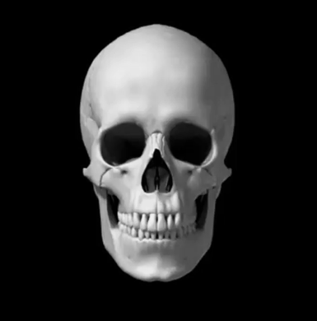

A Bientôt…!!!
Commentaires et images du NET:
Fait le :20 juin 2019

